Slide 1
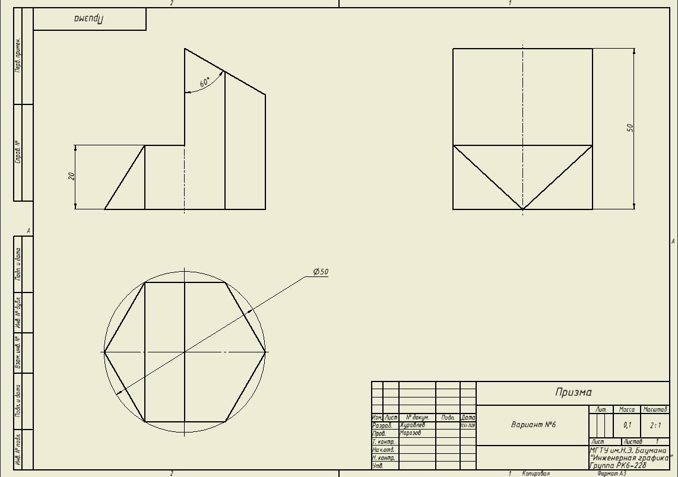
ДЗ №1 лист 1
Замечаний нет
Дата

